Slide 1
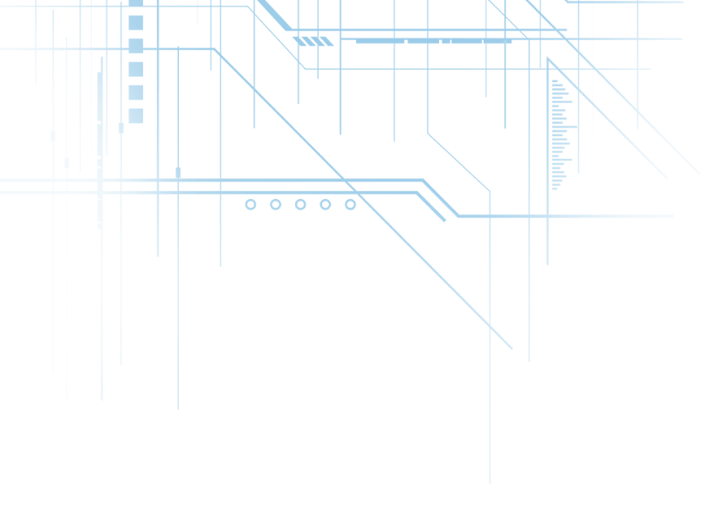



RSA算法
安全性研究
指导老师：张瑞霞
组长：2000301536张泰铭
组员：2000301717利泓林
2000301720林远璐
2000301727蒙柠冰
2000301814孔浪
2022年12月22日

Slide 2
目录
CONTENTS
01
RSA算法
02
RSA参数选择
03
RSA算法攻击

Slide 3
1.1 Euler函数
所有模m和r同余的整数组成剩余类[r]
剩余类[r]中的每一个数和m互素的充要条件是r和m互素
和m互素的同余类数目用φ (m)表示，称为m的Euler函数
当m是素数时，小于m的所有整数均与m互素，因此φ (m)=m-1
对n=pq， p和q是素数，φ (n)=φ (p)· φ (q)=(p-1)· (q-1)

Slide 4
1.2 RSA密钥产生
(1)选择两个保密的大素数p和q。
(2)计算n=pq，φ(n)=(p-1) (q-1)，其中φ(n)是n的欧拉函数值。
(3)选择一个整数e,满足1<e<φ(n)，且gcd(φ(n)，e)=1。
(4)计算私钥d(解密密钥)，满足e·d=1mod φ(n)， d是e在模φ(n) 下 的乘法逆元，因e与φ()互素，由模运算可知，它的乘法逆元一定存在;
(5)以{e,n}为公开钥，{d, n}为秘密钥。

Slide 5


1.3 RSA加解密
加密
加密时,首先将明文比特串进行分组，使得每个分组对应的十进制数小于n，即分组的二进制长度小于$\log_{2}$n。然后，对每个明文分组m做加密运算：
$$c≡m^{e} mod n$$
解密
对密文分组的解密运算为：
$m≡c^{d}$ mod n

Slide 6
2. RSA参数选择
根据RSA算法的加解密过程，其主要的参数有三个：
1. 模数n
2. 加密密钥e
3. 解密密钥d

Slide 7
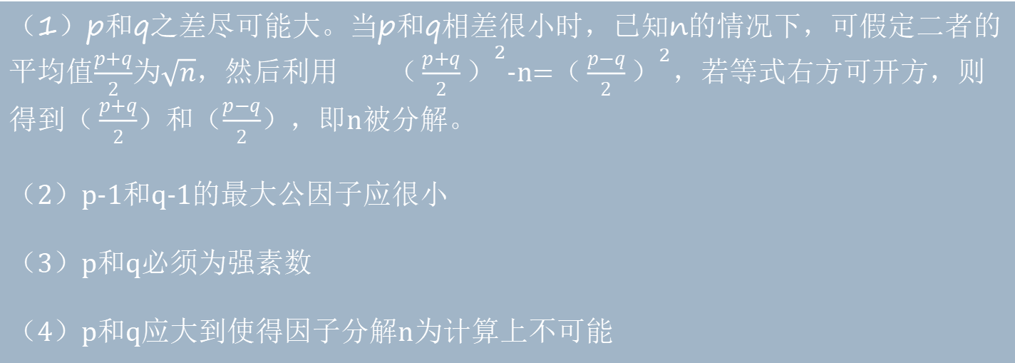
2.1 模数n
RSA算法中，n是由p和q两个大素数相乘得出的，之后再通过运算得到密钥对。那么，模数n的分解就是最直接、最显然的攻击方法。如果n被分解，信息的保密性就丢失。所以，选择一个合适的模数n尤为关键。模数n的选取一般有一下几条原则：
（1）p和q之差尽可能大。当p和q相差很小时，已知n的情况下，可假定二者的平均值$\frac{p+q}{2}$为$\sqrt{n}$，然后利用 ${（\frac{p+q}{2}）}^{2}$-n=${（\frac{p−q}{2}）}^{2}$，若等式右方可开方，则得到$（\frac{p+q}{2}$）和（$\frac{p−q}{2}$），即n被分解。
（2）p-1和q-1的最大公因子应很小
（3）p和q必须为强素数
（4）p和q应大到使得因子分解n为计算上不可能

Slide 8

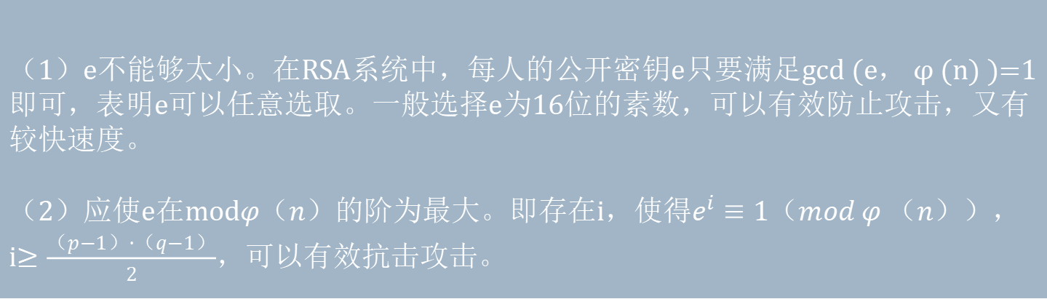
2.2 公钥e
由于RSA算法可知，e和$φ$（n）互素的条件容易满足，若选取较小的e，则加快了加解密的运算速度，同时也易储存，但安全性不高。一般的，e的选取遵循一下原则：
（1）e不能够太小。在RSA系统中，每人的公开密钥e只要满足gcd (e， φ (n) )=1即可，表明e可以任意选取。一般选择e为16位的素数，可以有效防止攻击，又有较快速度。
（2）应使e在mod$φ（n）$的阶为最大。即存在i，使得$e^{i}≡1（mod φ （n）$），i$≥\frac{（p−1）·（q−1）}{2}$，可以有效抗击攻击。

Slide 9

2.3 私钥d
私密密钥d不能太小，一般要大于$\sqrt[4]{n}$。这是因为:若d的长度太小，则可以利用已知明文m加密后得c=$m^{e}$ mod n， 再直接猜测d，求出$c^{d}$ mod n是否等于m。若是，则d就是解密密钥，否则继续猜测。若d的长度过小，则猜测的空间变小，猜中的可能性加大，已有证明当d<$\sqrt[4]{n}$时，可以由连分式算法在多项式时间内求出d值。因此其长度不能过小。

Slide 10
3. RSA算法攻击
对RSA算法的攻击主要有以下几种：
1. 分解模数n攻击
2. 选择密文攻击
3. 共模攻击
4. 低指数攻击

Slide 11
3.1 分解模数n攻击
最直接、最显然的攻击目标是模数n,但也是最困难的。攻击者可以合法的获得公开密钥e和模数n;如果n=pq被因式分解，则攻击者通过p，q便可计算出φ (n) =(p-1) (q-1)，再由ed=1 (modφ (n) )得到解密密钥d，明文也就不再保密。

Slide 12
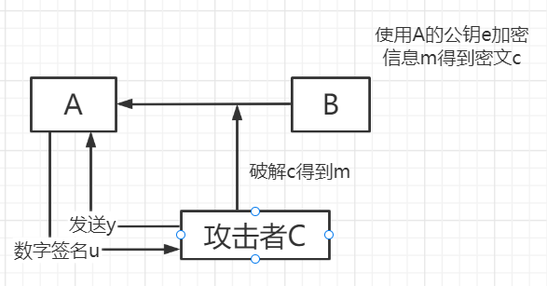
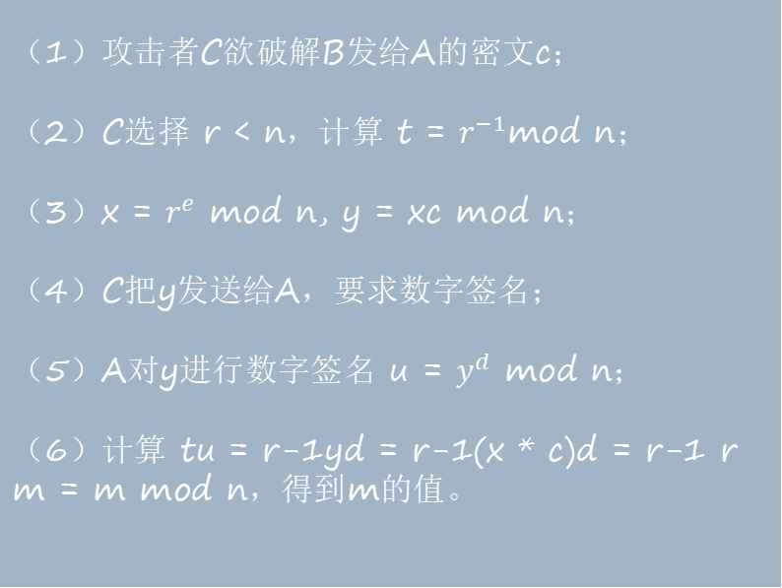
3.2 选择密文攻击
在使用RSA加密算法时，如果密钥使用不当的话也会有一定的危险，由于RSA既能作加密算法也能作数字签名算法，因此攻击者可以通过选择密文攻击的方式进行破解。
（1）攻击者C欲破解B发给A的密文c；
（2）C选择 r < n，计算 t = $r^{−1}$mod n；
（3）x = $r^{e}$ mod n, y = xc mod n；
（4）C把y发送给A，要求数字签名；
（5）A对y进行数字签名 u = $y^{d}$ mod n；
（6）计算 tu = r-1yd = r-1(x * c)d = r-1 r m = m mod n，得到m的值。

Slide 13
3.3 共模攻击
在使用RSA加密的时候，对于加密明文m，用于生成公钥e的模数n只能使用一次，即下一次加密m时若还要生成公钥e2，必须更换n的值，否则，如果用同一个n生成了两个公钥e1和e2，则攻击者可以通过共用模数攻击进行破解m的值。
大致过程如下：
（1）已知n, e1 ,e2 ，c1 ，c1 的值,
c1 = me1 mod n
c2 = me2 mod n
（2）若e1和e2互素，有贝祖等式re1 + se2 = 1，则有：
(c1)r * (c2)s = m(re1+se2) = m mod n得到明文m的值。

Slide 14
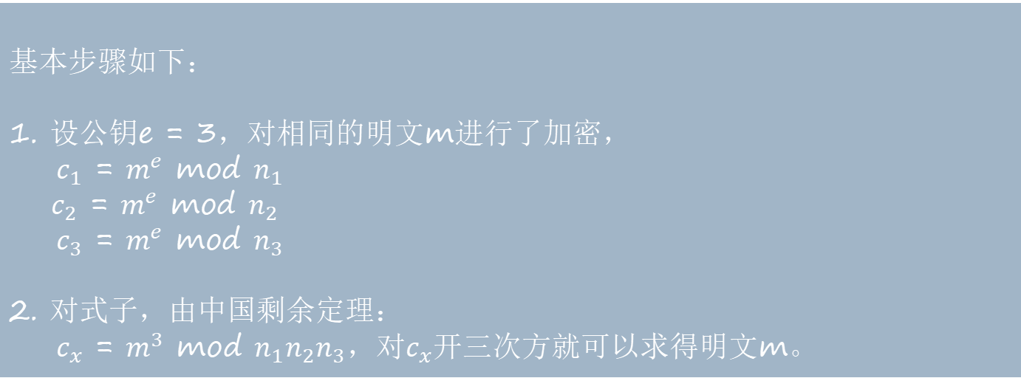
3.4 低指数攻击
RSA算法中的公钥e也被称为加密指数，如果选取的加密指数较低，并且使用了相同的加密指数给一个接受者的群发送相同的信息，那么可以进行广播攻击得到明文m。
基本步骤如下：
1. 设公钥e = 3，对相同的明文m进行了加密，
$c_{1}$ = $m^{e}$ mod $n_{1}$
$c_{2}$ = $m^{e}$ mod $n_{2}$
$c_{3}$ = $m^{e}$ mod $n_{3}$
2. 对式子，由中国剩余定理：
$c_{x}$ = $m^{3}$ mod $n_{1}n_{2}n_{3}$，对$c_{x}$开三次方就可以求得明文m。

Slide 15
THANKS
Notes:
51PPT模板网 www.51pptmoban.com

